Slide 1
■怪獣行動仕様
●更新履歴
更新日 | 主な内容 | 備考
2019.7.25 | 書類作成
2019.7.26 | かばい、やられ、激怒について追記
2019.8.5 Ver.1.2 | ・衝撃波について追記
2019.8.22 Ver1.3 | ・攻撃にダメージタイミング追記 ・ダメージの数字表示について追記
2019.11.8 | 1stプレイアブル用から本番用にリファイン開始。 ・増殖怪獣仕様追記。（P.2-6）
2020.1.22 | 増殖部分とモスギラスを分離。
2020.1.23 | 怪獣の行動によるウェイトの区別、前の攻撃の抽選の制御を追記（P.2）
2020.1.27 | ・HPとHPバーの扱いについて修正。（P.3 ） ・死亡時表現の修正。（P.5）
2020.2.6 ver.1.8 | ・怪獣攻撃からのやられエフェクトについて記載。 （P.12～13）
2020.2.6b ver.1.9 | ・P.5のミス記載を削除。

Slide 2
■怪獣行動仕様
●怪獣の行動抽選について（1st要望対応）（20200123修正）
1stPlayableではウェイトに合わせて抽選を行い、再生するのみだったが以下の２点を追加する。
1．怪獣の状態によるウェイトテーブルの変更
怪獣に以下の状態を設けて、それによりウェイトのテーブルを変え行動が移り変わるようにする。
重なったときの優先順位は基本的に番号が大きい方が優先となる。
No. | 状態 | 切り替わり条件
1 | 通常 | 下記以外
2 | 激怒 | 激怒中
3 | 部位破壊後 | 部位破壊後
4 | 激怒後 | 激怒終了後
5 | バトル開始後 | 4分以降
2．前と同じ攻撃の排除
次の攻撃の抽選時、前と同じ攻撃のウェイトは50%とする。

Slide 3
■怪獣行動仕様
●増殖怪獣について
増殖怪獣は１バトルで同時に複数出てくるタイプの怪獣を指す。
本ゲームには２種出る想定。
●増殖怪獣の扱い
複数体表示されているものの基本的には１体の怪獣と同等の扱いをする。
ただし、増殖怪獣専用の挙動も必要となる。
○増殖怪獣のHP（20200127修正）
増殖怪獣のHPは、各増殖怪獣ごとに個別に管理する。
○HPバーの扱い（20200127修正）
HP自体は個別で持つものの、HPバーとしては合計した数値を持つ同一個体とする。（個別のHPの認識はさせない）
そのため、HPバーの見せ方も通常怪獣と同一とする。
HP | カラー
81%～100% | 青
61%～80% | 緑
41%～60% | 黄
21%～40％ | オレンジ
1%～20% | 赤

Slide 4
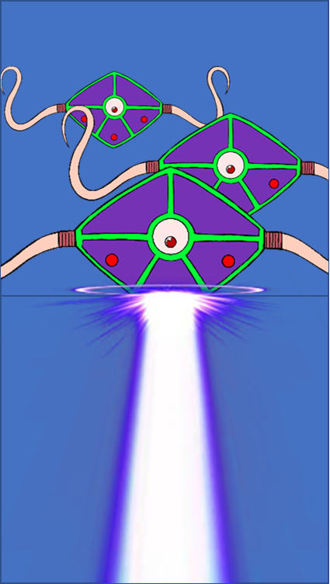
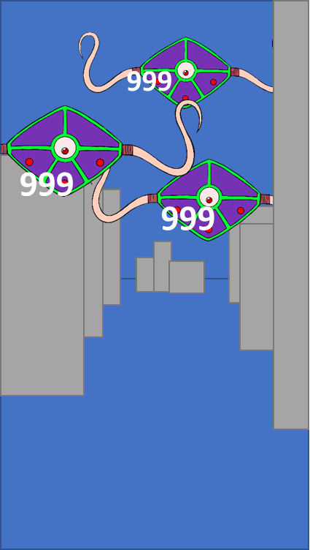
■怪獣行動仕様
○怪獣へのダメージ表現
通常攻撃については、基本的には通常怪獣の部位攻撃と同じ扱いで行う。
TR必殺技、キズナ連携、支援兵器の攻撃シーンの
怪獣へのダメージの際にも、各個体への攻撃という概念がないので、
ひとまとめにダメージを与えても違和感のないものにする必要がある。
また、その後のダメージについては、ダメージを若干ブレた３等分として全員に表示させる。
←図のようにひとまとめに
して表現。
カットを通常のバトルに→
戻して全員にダメージ表現。
※本ダメージ演出はカットシーンにて表現する。（20200127追記）

Slide 5
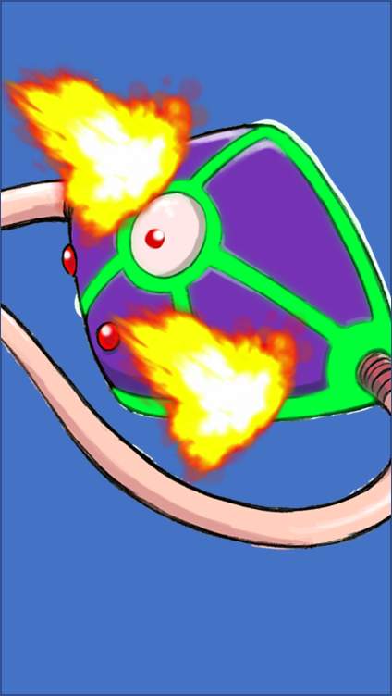
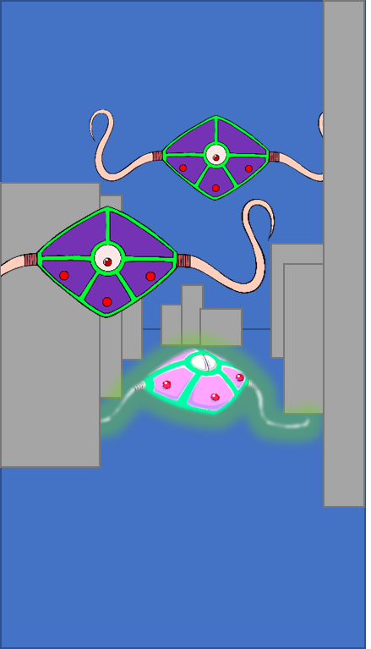

■怪獣行動仕様
○死亡表現（20200127修正）
通常怪獣と異なりバトルの途中で前述のHPゲージの色が変わるタイミングで、単体の死亡演出を行う。
その際は、どの単体が死んだかは曖昧な表現とする。
メモ
より個体を曖昧にするために配置自体は3体用、2体用、1体用であった方がいいがコスト次第。
まずはアップでダメージを
受け落下するところまで。
バトルカメラに切り替わり
死んだ雑魚が消えている最中に
他の雑魚がINする。
なお、後半の敵が出てくるシーンは、生き残っている数により、入ってくる敵の１体を非表示にする。
個別のダメージカット後、通常のバトルカメラに戻り、その際にすでに生きている増殖怪獣が配置されている状態に戻るようにする。
・死亡後の部位選択画面
死亡している怪獣は表示しないようにし、
部位選択の部分は他の部位破壊と同様の処理を行う。→【GP01】バトル仕様_［日付］.pptx参照。

Slide 6
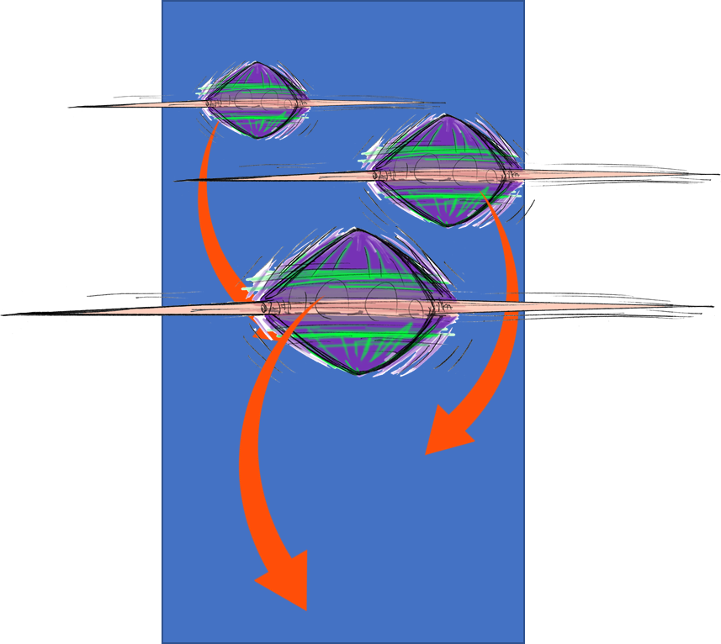
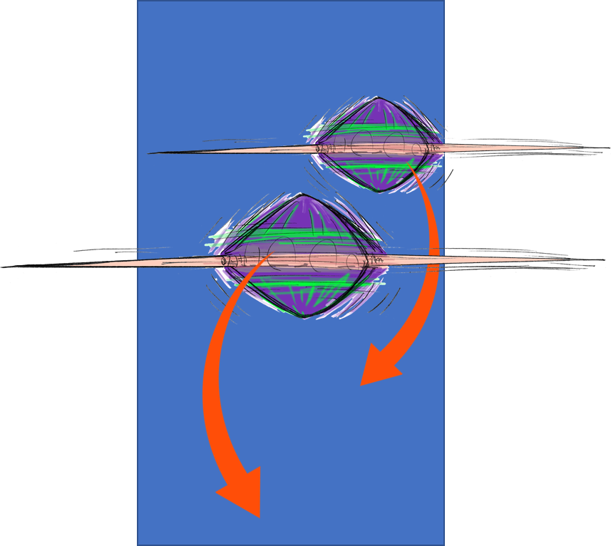
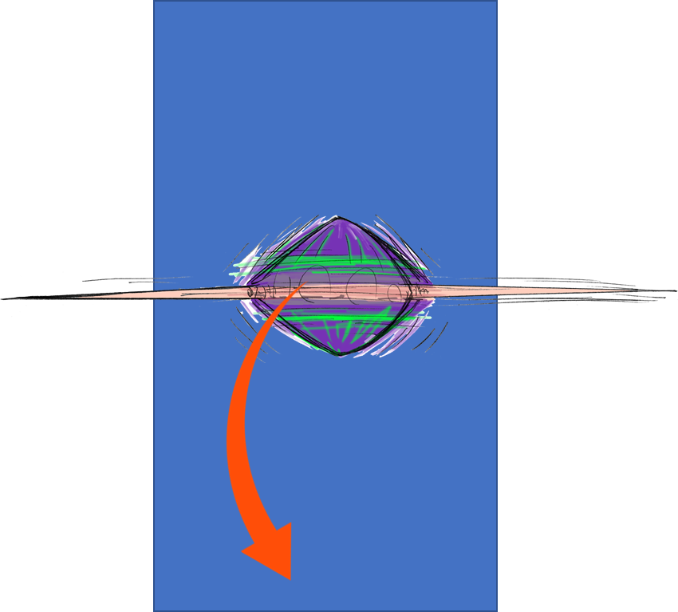
■怪獣行動仕様
○攻撃
攻撃についても、通常の怪獣と同様、1体分の攻撃としてクールタイムを持つ。
攻撃の演出としては、複数体攻撃、単体攻撃を含めたバリエ―ションを持ち、残り体数に合わせたものが選定される。
・複数攻撃の体数変化
複数攻撃の演出は体数が減ったからと言って選択されなくなるわけではなく、
死亡時の後半カットのようにシーンから該当の敵を非表示にすることで、使うことが出来るようにする。
複数体攻撃
３体用
複数体攻撃
２体用
（奥の１体を非表示）
複数体攻撃
１体用
（奥の２体を非表示）
また、このとき隊員のやられエフェクトが攻撃回数分表示する場合、その回数も減らすようにする。

Slide 7
■怪獣行動仕様
○激怒とかばい
雑魚怪獣に関しては、激怒とかばいは発生しない。
○属性と弱点
各雑魚には部位と同様、属性が割り振られる想定。
弱点については、基本的には作成しない。
○UIについて
UIについては基本的には前述のHPゲージを除いて通常怪獣と同じとする。

Slide 8
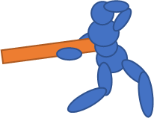
■怪獣行動仕様
●怪獣攻撃ダメージ演出コンテ（シーン２）
・ダメージシーンの基本
キャラのフィールド配置の場所で怯みモーションを再生しつつ、↓のような画面になるようにカメラを移動させる。
これが基本の動きとなる。
演出開始画面の枠
演出終了画面の枠
カメラが移動
・揺れ
移動ちゅう常にカメラに画面振動を行う。
・瓦礫
上記と同様にカメラ移動をしつつ、フィールドに瓦礫を落下させる。
瓦礫落下時に画面振動を加える。
揺れと瓦礫が同時の場合も、揺れつつも、瓦礫の落下がわかる振動が欲しい。

Slide 9
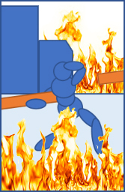
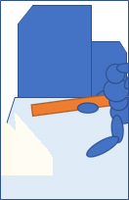
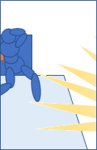
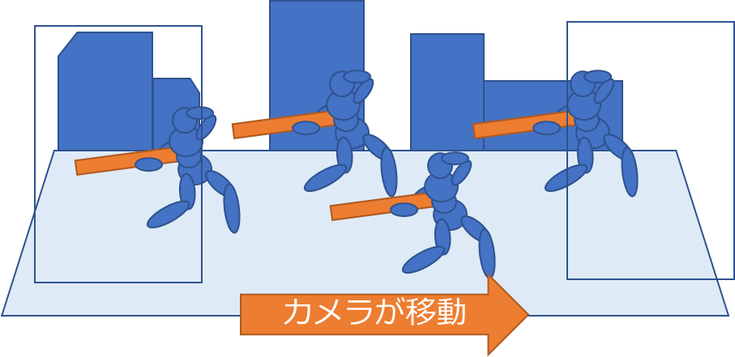
■怪獣行動仕様
●怪獣攻撃ダメージ演出コンテ（シーン２）
・延焼
延焼の場合、フィールド中に火災のエフェクトを加え、かつ、カメラに追従する火炎エフェクトを用意する。
- エフェクト配置イメージ
フィールド配置のエフェクトの見え方
←フィールド配置の火災エフェクト
←背景のオブジェクト
←床
←カメラ追従の火災エフェクト
←カメラ
カメラ追従のエフェクトの見え方
・衝撃波（20190805追記）
基本の挙動と同じようにカメラが移動するが、カメラのスピードが速く移動する。
その素早いカメラを追い抜くような形で衝撃波エフェクトが表示される。
カメラを追いかけるように衝撃波IN
カメラを追い抜くように衝撃波OUT

Slide 10
■怪獣行動仕様
●怪獣攻撃ダメージシーンの指定（20190822追記）
怪獣の攻撃に対するダメージはシーンにて作成する。
ただし、攻撃ごとに全て独自のシーンになるのではなく、分類により共通シーンとなる想定。
・ダメージタイミング指定によるダメージ数表示
怪獣の攻撃により、部隊のHPメーターにダメージ数を表示する。（【GP01】バトル仕様_20190822.pptx P.45）
このダメージ数の表示は、各攻撃の分類ごとに指定されたフレーム数のタイミングで表示する。
（→本資料 P.3）
このダメージタイミングにより、ダメージ減少も行うようにする。

Slide 11
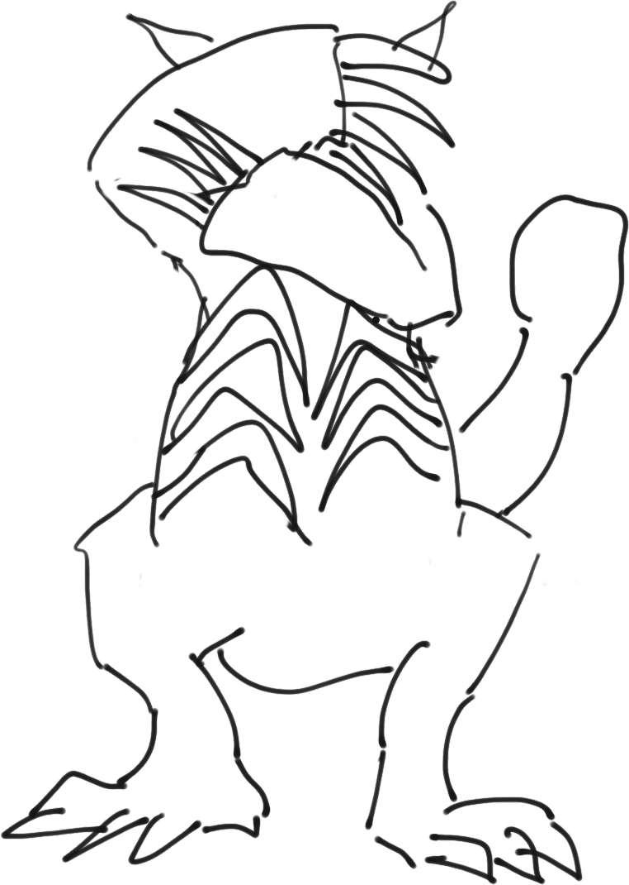
■怪獣行動仕様
●かばいについて
【GP01】バトル仕様‗[日付]の「○怪獣歌唄行動」に書かれた条件により、かばいが発生する。
・1stプレイアブルでのかばい
モーションのイメージは右図のような感じ。
かばい開始から自動解除の時間は、下記。
15sec
●ダメージモーションについて
【GP01】バトル仕様‗[日付]の「○怪獣やられ / ・怪獣のダメージリアクション」に書かれたように現在のHPによりモーションが変化する。
（仕様の資料再掲）
条件１ | 条件２
非弱点 | その攻撃でHP50%切った | ダメージモーション（小）
 | その攻撃でHP25％切った | ダメージモーション（中）
 | それ以外 | ノーリアクション
弱点 | その攻撃でHP50％切った | ダメージモーション（中）
 | その攻撃でHP25％切った | ダメージモーション（大）
 | それ以外 | ダメージモーション（小）
部位破壊 | - | 部位破壊モーション
モーション中に、次の条件がヒットした場合、
再生中のモーションの終わりを待って次のモーションを再生する。
ただし、「それ以外」条件の場合、再生できなかったらその回の再生はキャンセルする。
また、怪獣が死んでしまったり、勝利条件に達してしまった場合は、
そのまま終了処理へと遷移する。

Slide 12
■怪獣行動仕様
●怪獣の攻撃エフェクトについて（20200206新規）
メモ（20200206）
怪獣の仕様ができっているわけではないので、
この数より増える可能性が高い。
怪獣の攻撃からのやられ用エフェクトについては、攻撃毎につくるのではなく、
攻撃タイプの分類によって用意する。
○通常攻撃系
No. | 攻撃タイプ | イメージ
1 | 打撃系 | 重めの一撃が地面に叩きつけられる感じ。 （連撃の場合はこれを繰り返して使用）
2 | 斬撃系 | 素早く切り裂く感じ。 （連撃の場合はこれを繰り返して使用）
3 | 衝撃系 | スパーク系？のエフェクト。→ （連撃の場合はこれを繰り返して使用）
4 | 薙ぎ払い系 | 部隊を横一線に薙ぐ感じ。 これに加えて1～3も出すこともある。
○特殊攻撃系
No. | 攻撃タイプ | イメージ
1 | 炎薙ぎ払い | 炎ブレスで部隊を薙ぎ払う感じ。 （色を変えられるようにする赤系、青系等）
2 | 煙薙ぎ払い | 煙ブレスで部隊を薙ぎ払う感じ。 （色を変えられるようにする感じ紫系、灰系）
3 | レーザー薙ぎ払い | レーザーで部隊を薙ぎ払う感じ。 （色を変えられるようにする感じ）
4 | メテオ | メテオが振ってくる感じ。 （連撃する場合はこれを繰り返して使用）
5 | 爆発 | 爆発が起こる感じ。 （連撃の場合はこれを繰り返して使用）
相談
個別のダメージエフェクトが必要か？

Slide 13
■怪獣行動仕様
No. | 攻撃タイプ | イメージ
6 | 催眠音波 | リップルレーザー的な効果。

